Slide 1






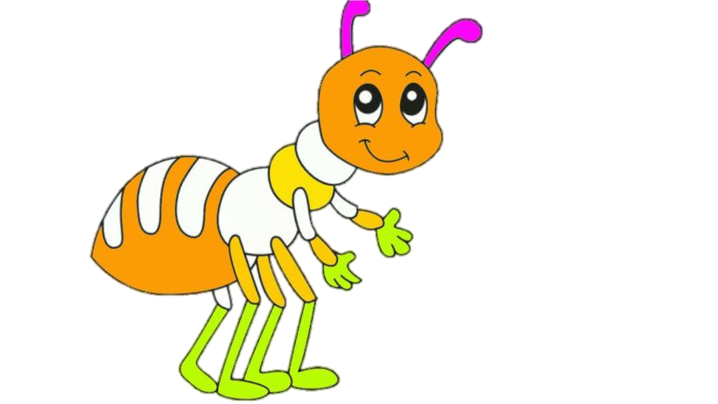
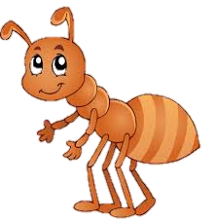

VĂN BẢN 3
CON MỐI VÀ CON KIẾN
(Nam Hương)

Slide 2









CON MỐI VÀ CON KIẾN
ĐỀ MỤC BÀI GIẢNG
I
KHÁM PHÁ CHUNG VĂN BẢN
Tác giả
Tác phẩm
II
KHÁM PHÁ CHI TIẾT VĂN BẢN
Sự khác biệt về quan niệm sống của Mối và Kiến
Thái độ của người kể chuyện
Bài học
III
TỔNG KẾT
Nghệ thuật
Nội dung

Slide 3
HOẠT ĐỘNG 1
KHỞI ĐỘNG

Slide 4

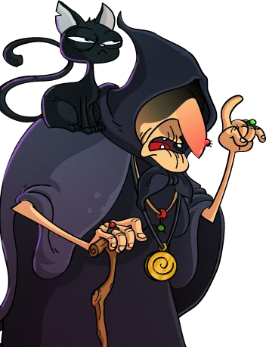
AI
HIỂU
BIẾT
HƠN

Slide 5

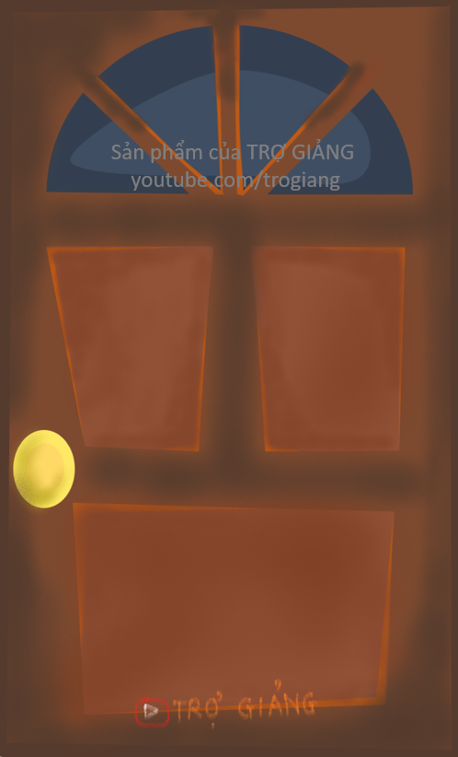
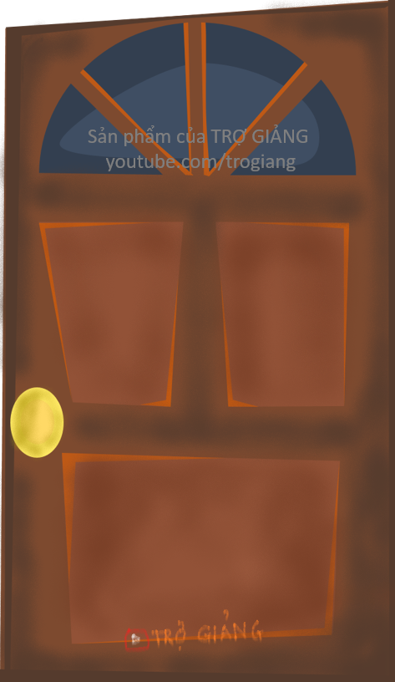


Mỗi đội HS cùng ghi những hiểu biết của mình về từng loài vào ô sau?
KIẾN
MỐI

Slide 6
ĐÁP ÁN
Mối: khả năng len lỏi khắp nơi, có hại đối với các công trình xây dựng; phá hoại nhà cửa, đê điều, hồ chứa nước, thuyền bè, cầu cống..., tiêu hủy nhiều tài liệu quý giá...
Kiến: sống bầy đàn, siêng năng chăm chỉ, vác được vật nặng hơn mình….;

Slide 7
HOẠT ĐỘNG 2
HÌNH THÀNH
KIẾN THỨC

Slide 8

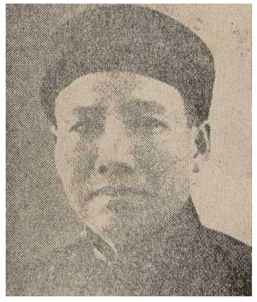

CON MỐI VÀ CON KIẾN
I. Khám phá chung văn bản
1. Tác giả
- Nam Hương (1899-1960) quê ở Hà Nội, là tác giả của nhiều truyện ngụ ngôn.
- Các tác phẩm chính: Ngụ ngôn mới, Gương thế sự, Tập thơ ngụ ngôn...

Slide 9


CON MỐI VÀ CON KIẾN
2. Tác phẩm
a. Đọc và tìm hiểu chú thích
b. Xuất xứ:
Trích từ Tuyển tập văn học dân gian Việt Nam, tập III, NXB Giáo dục, 1999, tr.805.
c. Tình huống:
Mối gặp kiến đang tha mồi ra giễu cợt và bị kiến đáp lại.
d. Thể loại:
Truyện ngụ ngôn.
e. Hình thức:
Thơ song thất lục bát (hai câu 7 tiếng; 1 câu 6 tiếng, 1 câu 8 tiếng)

Slide 10
CON MỐI VÀ CON KIẾN
II. Khám phá chi tiết văn bản
PHIẾU
HỌC TẬP

Slide 11
CON MỐI VÀ CON KIẾN
PHIẾU HỌC TẬP SỐ 1
(Tìm hiểu nhân vật Mối và Kiến)
Nhân vật | Quan niệm sống | Biểu hiện
Mối | 1… | - …
 | 2… | - …
Kiến | 1… | - …
 | 2…………… | - …

Slide 12
CON MỐI VÀ CON KIẾN
1. Sự khác biệt về quan niệm sống của Mối và Kiến
* Quan niệm sống
Ngồi ở trong nhà nhìn ra ngoài.
1. Không muốn lao động, sợ vất vả.
Ngồi tựa lưng trên chiếc ghế chéo, bên chiếc bàn tròn.
Biểu
hiện
Lười vận động nên cơ thể béo mập và chậm chạp (ồ ề).
Nói với kiến: Tội tình gì lao khổ lắm thay!

Slide 13
CON MỐI VÀ CON KIẾN
Ăn no béo trục béo tròn.
2. Chỉ biết hưởng thụ trước mắt, chỉ nghĩ đến bản thân (nên tầm nhìn thiển cận)
Biểu
hiện
Chỉ biết an hưởng nhà cao cửa rộng, của nả đầy tủ, đầy hòm.
Không nhận ra rằng chỉ biết sống hưởng thụ mà không lao động thì cuộc sống tốt đẹp sẽ chẳng thể được bền lâu.

Slide 14
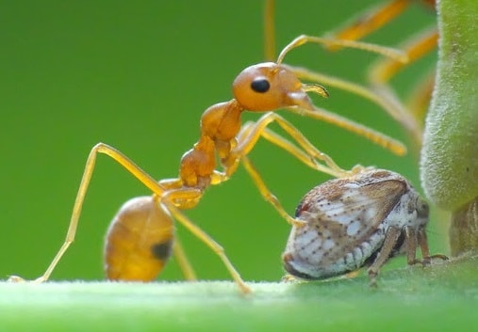
b. Kiến
* Quan niệm sống:
1. Không ngại vất vả, chăm chỉ lao động
Biểu hiện
Sẵn sàng ra ngoài làm việc, dù vất vả, khiến cơ thể gầy gò.
Ý thức: Hễ có làm thì mới có ăn.

Slide 15
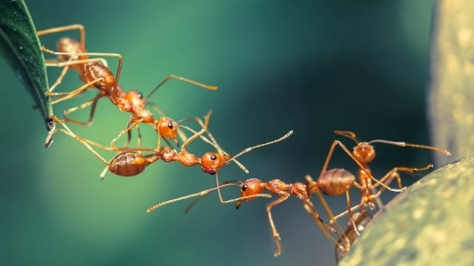
2. Biết lo xa, biết sống có trách nhiệm với cộng đồng, sống vì mọi người (nên biết nhìn xa trông rộng)
Biểu hiện
Vì nhận thức Sinh tồn là cuộc khó khăn nên chủ động lo xa, chuẩn bị cho tương lai lâu dài, bền vững.
Quan tâm đến trên địa cầu muôn loại (muôn loài trên địa cầu).
Ý thức: Vì đàn vì tổ, vun thu xứ sở.

Slide 16
CON MỐI VÀ CON KIẾN
2. Thái độ của người kể chuyện
a. Với Mối
b. Với Kiến
- Xưng hô chừng mực "các anh"; "tha mồi, tìm kiếm khắp ngày, gầy gò, có làm mới có ăn, sinh tồn là cuộc khó khăn",…: Chăm chỉ, cố gắng, biết sống vì người khác, biết lo cho cái chung, hướng tới tương lai bền vững,…
- Xưng hô trịch thượng: "chúng ta"; "béo trục, béo tròn": Đánh giá tiêu cực: vị kỉ, lười biếng, chỉ biết hưởng thụ.
=> Tác giả dành thiện cảm cho Kiến.

Slide 17

CON MỐI VÀ CON KIẾN
3. Bài học
- Nếu chỉ biết sống phá hoại, hưởng thụ sẽ huỷ hoại chính mình và cộng đồng xã hội.
- Nỗ lực, chăm chỉ làm lụng, biết sống vì mọi người sẽ đem lại cuộc sống tốt đẹp, được mọi người yêu quý.

Slide 18
CON MỐI VÀ CON KIẾN
III. Tổng kết
1. Nghệ thuật:
2. Nội dung – Ý nghĩa:
- Con mối chỉ lười nhác, phá hoại, hưởng thụ còn con kiến thì chăm chỉ lam làm, sống có trách nhiệm,…
- Thể thơ truyền thống, hình thức đối thoại để nhân vật bộc lộ tính cách.
- Mượn chuyện của những con vật gần gũi để khuyên nhủ con người.
- Bài thơ khuyên nhủ: Không nên sống hưởng thụ theo cách phá hoại mà cần chăm chỉ làm ăn để có cuộc sống tốt đẹp, có ý nghĩa.

Slide 19
HOẠT ĐỘNG 3
LUYỆN TẬP

Slide 20



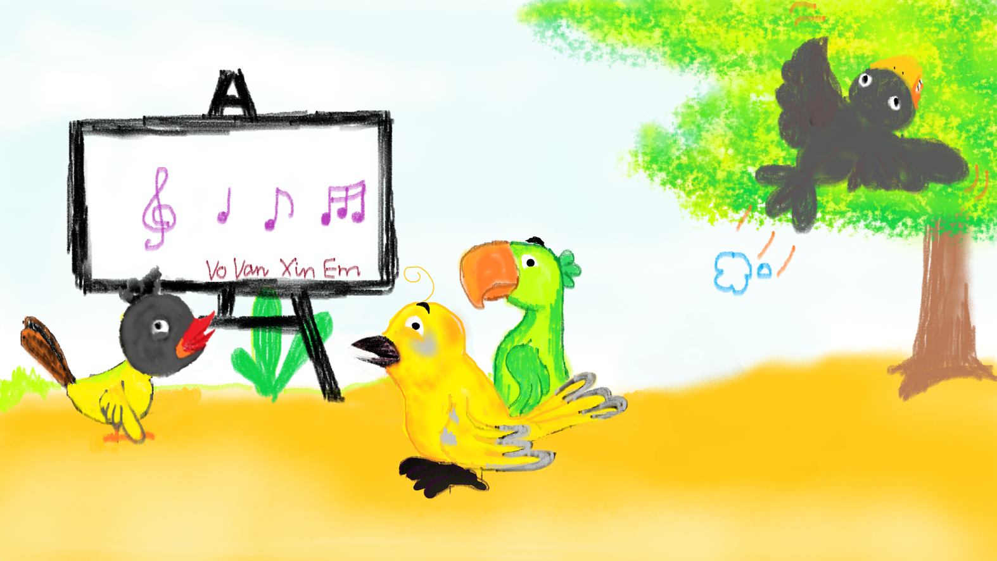













Slide 21

Câu 1. Dòng nào sau đây nêu không đúng quan niệm sống của mối.
A. Không muốn lao động, sợ vất vả.
B. Chỉ biết hưởng thụ trước mắt.
C. Chỉ nghĩ đến bản thân (nên tầm nhìn thiển cận).
D. Ăn no béo trục béo tròn.
Đáp án: A

Slide 22
Câu 2. Dòng nào sau đây nêu đúng quan niệm sống của kiến.
A. Không muốn lao động, sợ vất vả.
B. Chỉ biết hưởng thụ trước mắt, chỉ nghĩ đến bản thân (nên tầm nhìn thiển cận).
C. Không ngại vất vả, chăm chỉ lao động, biết lo xa, sống có trách nhiệm với cộng đồng.
D. Ăn no béo trục béo tròn, ngồi ở trong nhà nhìn ra ngoài.
Đáp án: C

Slide 23
Câu 3. Đánh dấu (X) vào ô mà em cho đó là biểu hiện của nhân vật trong câu chuyện "Con mối và con kiến"
Biểu hiện | Con mối | Con kiến
+ Lười vận động nên cơ thể béo mập và chậm chạp.
+ Sẵn sàng ra ngoài làm việc, dù vất vả, khiến cơ thể gầy gò.
+ Ý thức: Hễ có làm thì mới có ăn.
+ Ngồi tựa lưng trên chiếc ghế chéo, bên chiếc bàn tròn.
+ Vì nhận thức Sinh tồn là cuộc khó khăn nên chủ động lo xa, chuẩn bị cho tương lai lâu dài, bền vững.
+ Lời nói: Tội tình gì lao khổ lắm thay!
+ Quan tâm đến trên địa cầu muôn loại (muôn loài trên địa cầu).
+ Chỉ biết an hưởng nhà cao cửa rộng, của nả đầy tủ, đầy hòm.
+ Ý thức: Vì đàn vì tổ, vun thu xứ sở.
+ Không nhận ra rằng chỉ biết sống hưởng thụ mà không lao động thì cuộc sống tốt đẹp sẽ chẳng thể được bền lâu.

Slide 24
CON MỐI VÀ CON KIẾN
Câu 3
Biểu hiện | Con mối | Con kiến
+ Lười vận động nên cơ thể béo mập và chậm chạp. | x
+ Sẵn sàng ra ngoài làm việc, dù vất vả, khiến cơ thể gầy gò. |  | x
+ Ý thức: Hễ có làm thì mới có ăn. |  | x
+ Ngồi tựa lưng trên chiếc ghế chéo, bên chiếc bàn tròn. | x
+ Vì nhận thức Sinh tồn là cuộc khó khăn nên chủ động lo xa, chuẩn bị cho tương lai lâu dài, bền vững. |  | x
+ Lời nói: Tội tình gì lao khổ lắm thay! | x
+ Quan tâm đến trên địa cầu muôn loại (muôn loài trên địa cầu). |  | x
+ Chỉ biết an hưởng nhà cao cửa rộng, của nả đầy tủ, đầy hòm. | x
+ Ý thức: Vì đàn vì tổ, vun thu xứ sở. |  | x
+ Không nhận ra rằng chỉ biết sống hưởng thụ mà không lao động thì cuộc sống tốt đẹp sẽ chẳng thể được bền lâu. | x

Slide 25
CON MỐI VÀ CON KIẾN
BÀI TẬP 2: Chỉ ra nội dung chính yếu của từng VB và điểm chung của các bài học ngụ ngôn bằng cách hoàn thành bảng sau:
So sánh | Nội dung
Nội dung chính yếu của từng VB: | + "Đẽo cày giữa đường": ………………………………….
 | + "Ếch ngồi đáy giếng": …………………………………...
 | + "Con mối và con kiến": ………………………………….
Điểm chung của các bài học: | …..

Slide 26
CON MỐI VÀ CON KIẾN
GỢI Ý ĐÁP ÁN
So sánh | Nội dung
Nội dung chính yếu của từng VB: | + "Đẽo cày giữa đường": khuyên nhủ con người cần phải có hiểu biết và chính kiến, không được mù quáng.
 | + "Ếch ngồi đáy giếng": Phê phán thói huênh hoang, khuyên nhủ con người phải cố gắng mở rộng tầm hiểu biết, không được chủ quan, kiêu ngạo.
 | + "Con mối và con kiến": Phê phán thói không làm mà hưởng, đục khoét tài sản, công lao của người khác. Khuyên nhủ con người nên chăm chỉ làm lụng, tích lũy.
Điểm chung của các bài học: | Đều là những kinh nghiệm quý báu, những đạo lí làm người đúng đắn mà mỗi cá nhân cần học hỏi khi sống trong xã hội.

Slide 27
HOẠT ĐỘNG 4
VẬN DỤNG

Slide 28
CON MỐI VÀ CON KIẾN
Viết đoạn văn (khoảng 5 - 7 câu) trình bày cảm nhận của em về nhân vật kiến.

Slide 29
CON MỐI VÀ CON KIẾN
ĐOẠN VĂN THAM KHẢO
Trong tác phẩm "Con mối và con kiến", tác giả Nam Hương đã xây dựng thành công cặp nhân vật đối lập về lối sống, tính cách. Nếu như con mối sống vị kỉ lười biếng, chỉ biết lo hưởng thụ, không biết lo cho cái chung thì con kiến lại chăm chỉ, cố gắng, biết sống vì người khác, biết lo cho cái chung. Kiến xứng đáng được học tập, tôn vinh và ngưỡng mộ. Cách sống của kiến luôn để lại bài học cho mỗi chúng ta, rằng chăm chỉ lam làm, vun thu cho lợi ích cộng đồng mới xây dựng nên một xã hội phồn vinh, phát triển. Trong hoàn cảnh đất nước phải chống giặc ngoại xâm thì tinh thần trách nhiệm công dân với đất nước luôn được đặt lên hàng đầu. Bởi vậy, văn bản "con mối và con kiến" chính là lời tâm sự yêu nước sâu sắc. Thông qua nhân vật con kiến, văn bản đã nhắc nhở thấm thía mỗi chúng ta về trách nhiệm với đất nước, với dân tộc: phải biết sống "vì đàn vì tổ", "vun thu xứ sở".

Slide 30
CON MỐI VÀ CON KIẾN
Bảng kiểm
Đánh giá kĩ năng viết đoạn văn
STT | Tiêu chí | Đạt | Chưa đạt
1 | Đảm bảo hình thức đoạn văn với dung lượng khoảng 5 - 7 câu.
2 | Đoạn văn cảm nhận sâu sắc về vẻ đẹp của nhân vật kiến.
3 | Lí lẽ dẫn chứng thuyết phục.
4 | Đoạn văn đảm bảo tính liên kết giữa các câu trong đoạn văn.
5 | Đoạn văn đảm bảo về yêu cầu về chính tả, cách sử dụng từ ngữ, ngữ pháp.

Slide 31

CON MỐI VÀ CON KIẾN
HƯỚNG DẪN TỰ HỌC
- Hoàn thiện các đơn vị kiến thức và nhiệm vụ của bài học.
- Tìm đọc thêm các truyện ngụ ngôn của Ê-dốp; Ngụ ngôn Việt Nam và thế giới; Trang Tử và Nam Hoa Kinh....
- Chuẩn bị soạn bài: đọc, tìm hiểu bài thực hành tiếng Việt: Thành ngữ.

Slide 32
CẢM ƠN CÁC EM
ĐÃ THEO DÕI

